Slide 1
ফল ও শাকসবজি প্রক্রিয়াজাতকরণ ও সংরক্ষন
কৃষিবিদ আব্দুল্লাহ– আল- আমিন,
প্রভাষক, রাজেন্দ্রপুর ক্যান্টনমেন্ট পাবলিক কলেজ, গাজীপুর

Slide 2
ফল ও শাকসবজি পচার কারণ
ভৌত কারণঃ
তাপমাত্রাঃ বাড়লে তাড়াতাড়ি পচবে
আদ্রতাঃ কম থাকলে তাড়াতাড়ি পচবে
বায়ু চলাচলঃ কম থাকলে তাড়াতাড়ি পচবে
জলীয় অংশঃ ভিতরের পানি বের হলে তাড়াতাড়ি পচবে
সংগ্রহ ত্রুটিঃ সঠিক উপায়ে সংগ্রহ না করলে দ্রুত পচবে
পরিবহন ত্রুটিঃ সমস্যা হলে দ্রুত পচবে

Slide 3
ফল ও শাকসবজি পচার কারণ
রাসায়নিক/জৈবিক কারণঃ
শ্বসনঃ C6​H12​O6​+6O2​→6CO2​+6H2​O+energy (ATP) . এই প্রক্রিয়া বেশী হলে ফ্রুত পচবে।
ইথিলিনের ক্রিয়াঃ ইথিলিন দিলে দ্রুত পচবে।
জীবাণুর প্রভাবঃ আক্রমনে দ্রুত পচবে।
পরিপক্কতা ও জাতঃ অপরিপক্ক ফল পারলে তা তাড়াতাড়ি পচবে।

Slide 4
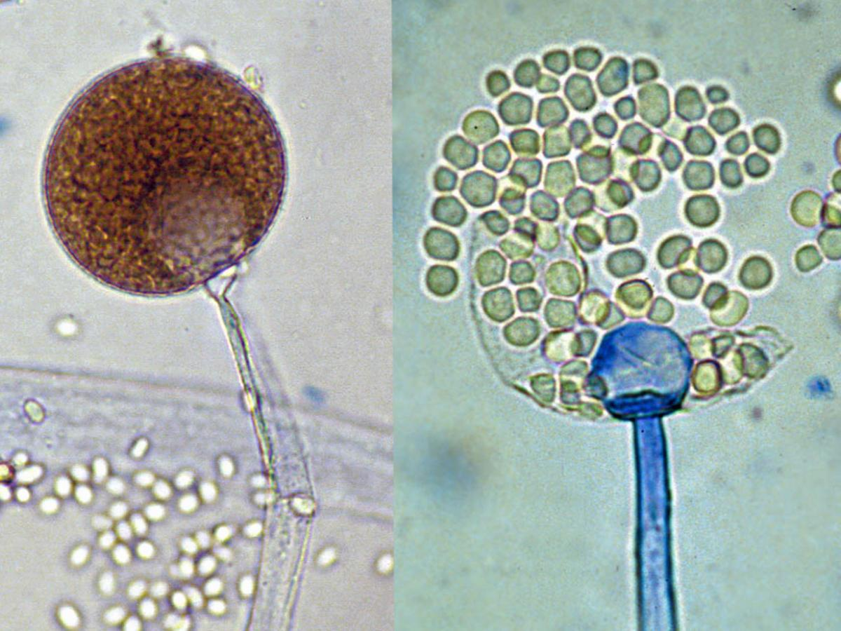
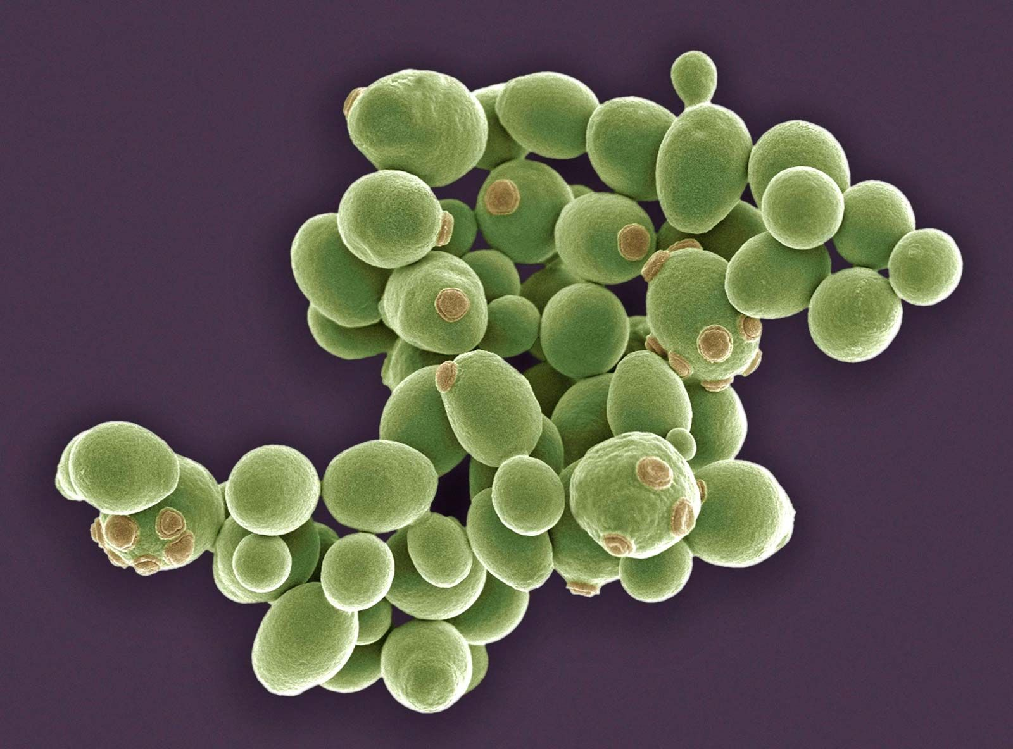
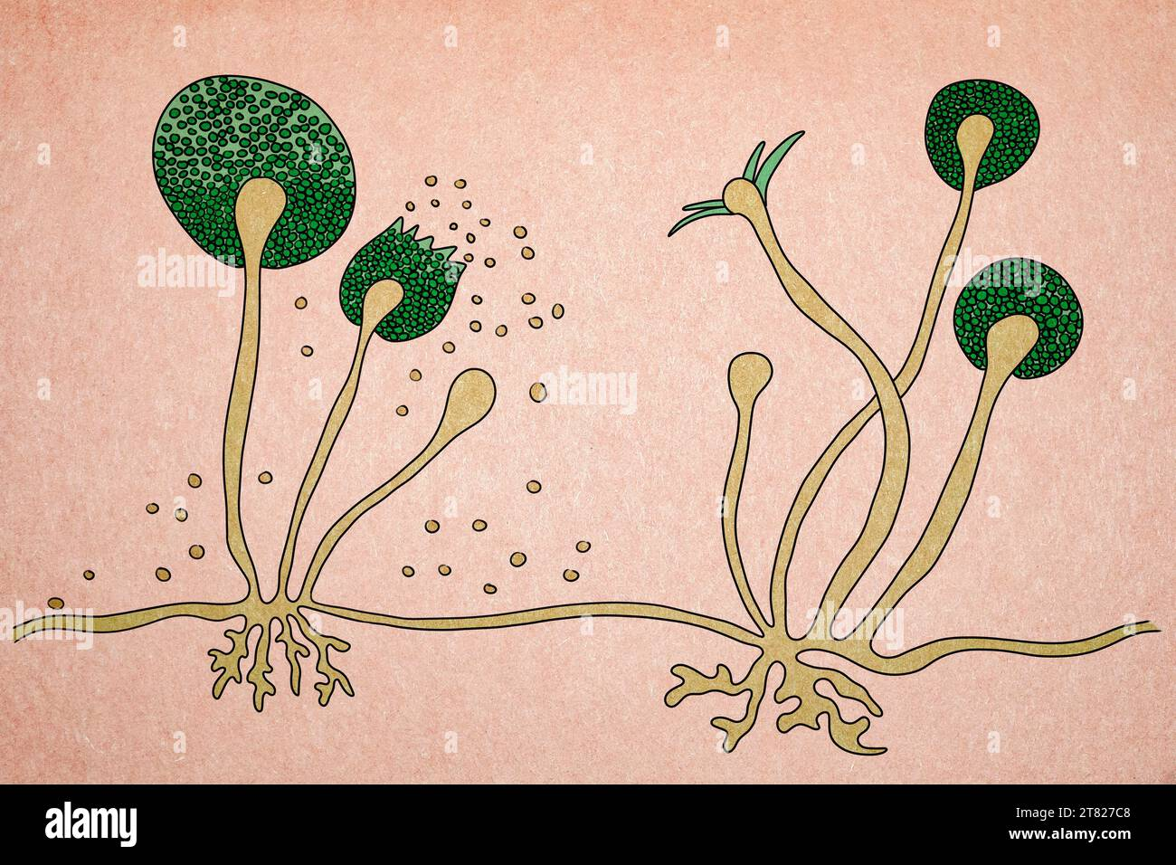
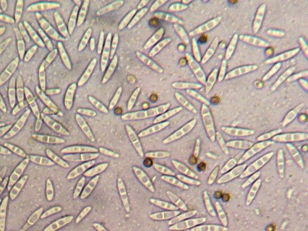

ফল ও শাকসবজি পচনকারী জীবানু
ছত্রাকজনিত
Mucor
Yeast
Rhizopus
Fusarium
Peniciliam

Slide 5
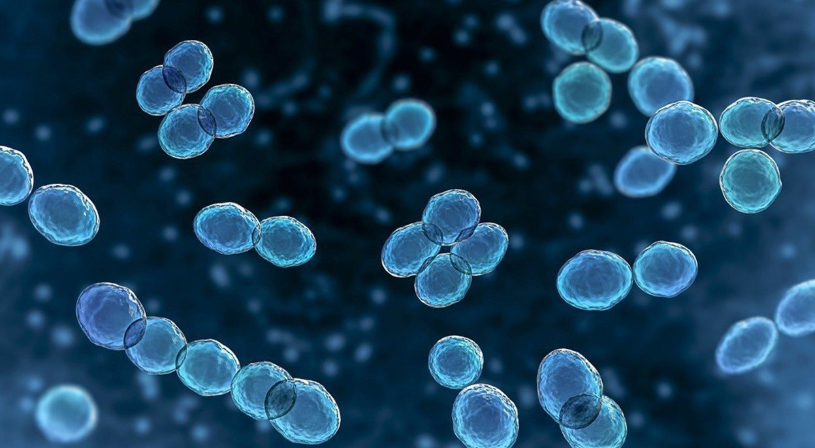
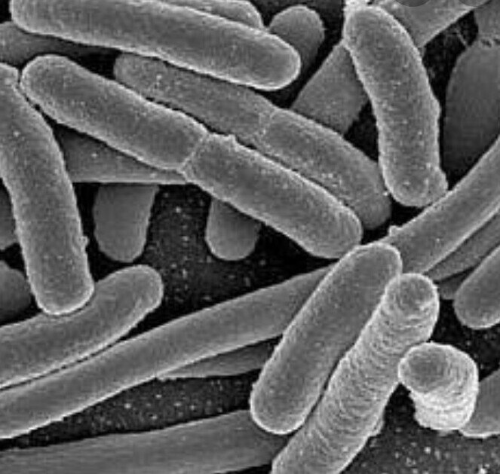
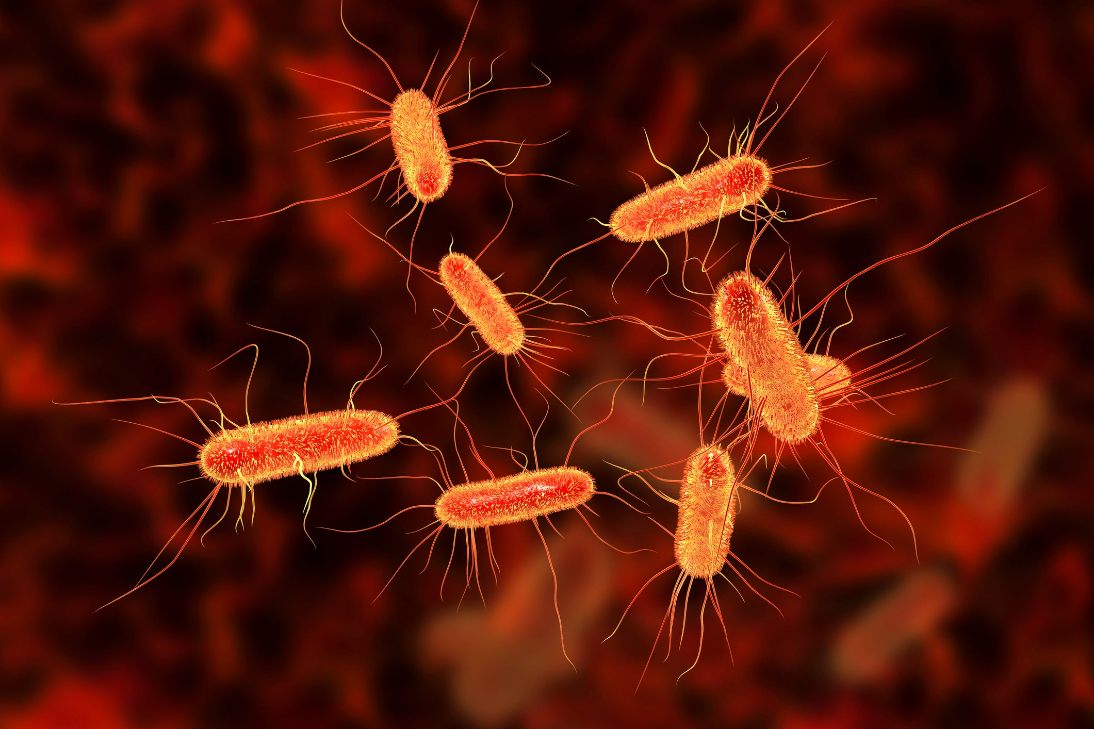
ফল ও শাকসবজি পচনকারী জীবানু
ব্যাকটেরিয়া জনিত
Streptococcus lactis
Bacilus cereus
E. coli

Slide 6
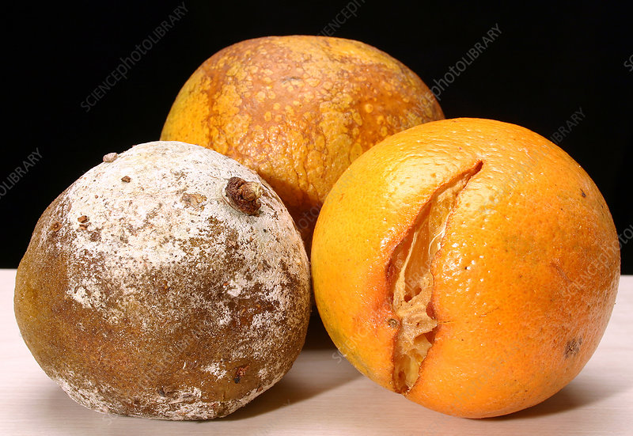
ফল ও শাকসবজি পচার লক্ষণ
দুর্গন্ধ হবে
গায়ে কালো দাগ পরবে
আঘাতে গর্তের চিহ্ন হবে
বিবর্ণ হয়ে যাবে
স্বাভাবিক স্বাদ তেতো হয়ে যাবে
নরম হয়ে যাবে
খোসা আলগা হয়ে যাবে
ওজন বেড়ে যায়
উপরে ছত্রাকের আবরণ দেখা যাবে

Slide 7
ফল ও শাকসবজি সংরক্ষনের গুরুত্ব
দীর্ঘদিন সংরক্ষন
ভালো দামে বিক্রি করা যায়
মৌসুমের বাইরে বিক্রি করা যায়
ফল টাটকা থাকে
খাদ্য উপাদান ও স্বাদ অপরিবর্তিত থাকে
শিল্পের কাচামাল হয়
খাদ্র প্রসেসিং করা যায়
বেকারত্ব দূরীকরন
বিদেশে রপ্তানী করা যায়

Slide 8
ফল সংরক্ষন পদ্ধতি
ফল সংরক্ষন
টাটকা অবস্থায়
শুকিয়ে
প্রক্রিয়াজাত করে
তাপ প্রয়োগে
রাসায়নিক উপাদান
চিনি ব্যাবহারে
লবণ ব্যাবহারে
জৈব অম্লের সাহায্যে
তেল ব্যাবহার করে
টিনজাতকরণ করে

Slide 9
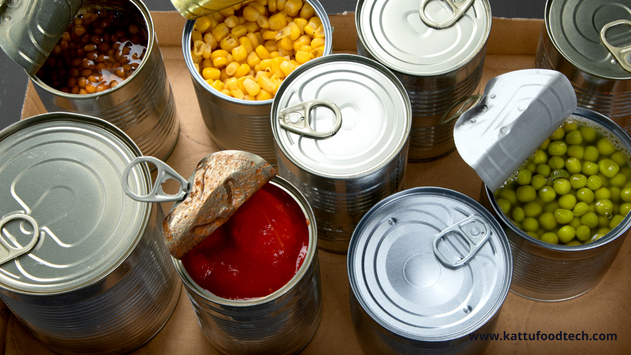
টিনজাতকরণ পদ্ধতি
ফল সংগ্রহ
বাছাইকরণ
পরিষ্কারকরণ
খোসা ছাড়ানো
সিদ্ধকরণ
টিনে ভর্তিকরণ
বায়ুশুন্যকরণ
মুখ বন্ধ করা
সংরক্ষন
পানি দ্বারা ঠান্ডাকরণ

Slide 10
শাকসবজি সংরক্ষনের প্রাথমিক কাজ
পরিষ্কারকরণ
গ্রেডিং
ঠান্ডাকরণ
কিউরিং
তেল মাখানো
শোধন
সালফার ডাই অক্সাইডে শোধন

Slide 11
শাকসবজি সংরক্ষন পদ্ধতি
শাকসবজি সংরক্ষন
স্বল্পকালীন
দীর্ঘকালীন
ছায়াযুক্ত স্থানে রাখা
পলিথিন ব্যাগে রাখা
কম তাপমাত্রায় রাখা
ফ্রিজিং
জীবানুমুক্রকরণ
হিমাগারে সংরক্ষন
ডিপফ্রিজিং
প্রক্রিয়াজাতকরে সংরক্ষন
ভিনেগারে রাখা
শুকিয়ে সংরক্ষন
ক্যানিং

